Slide 1
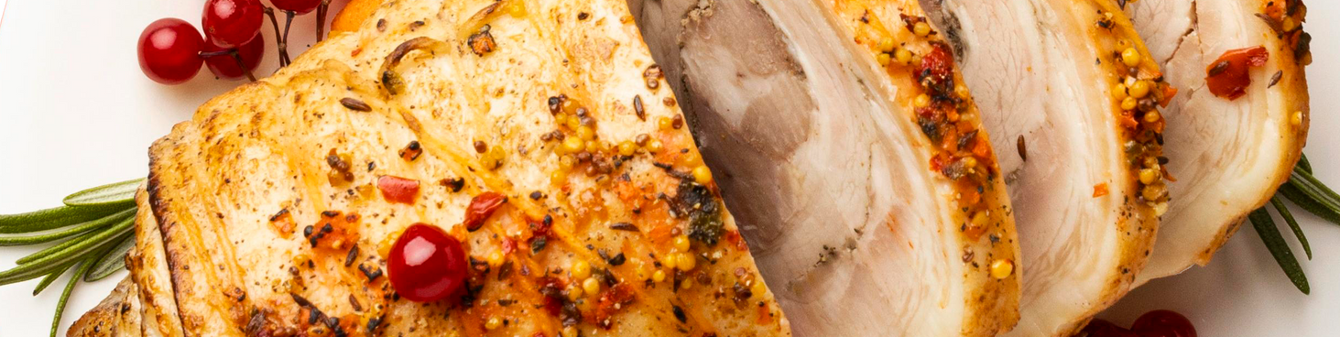


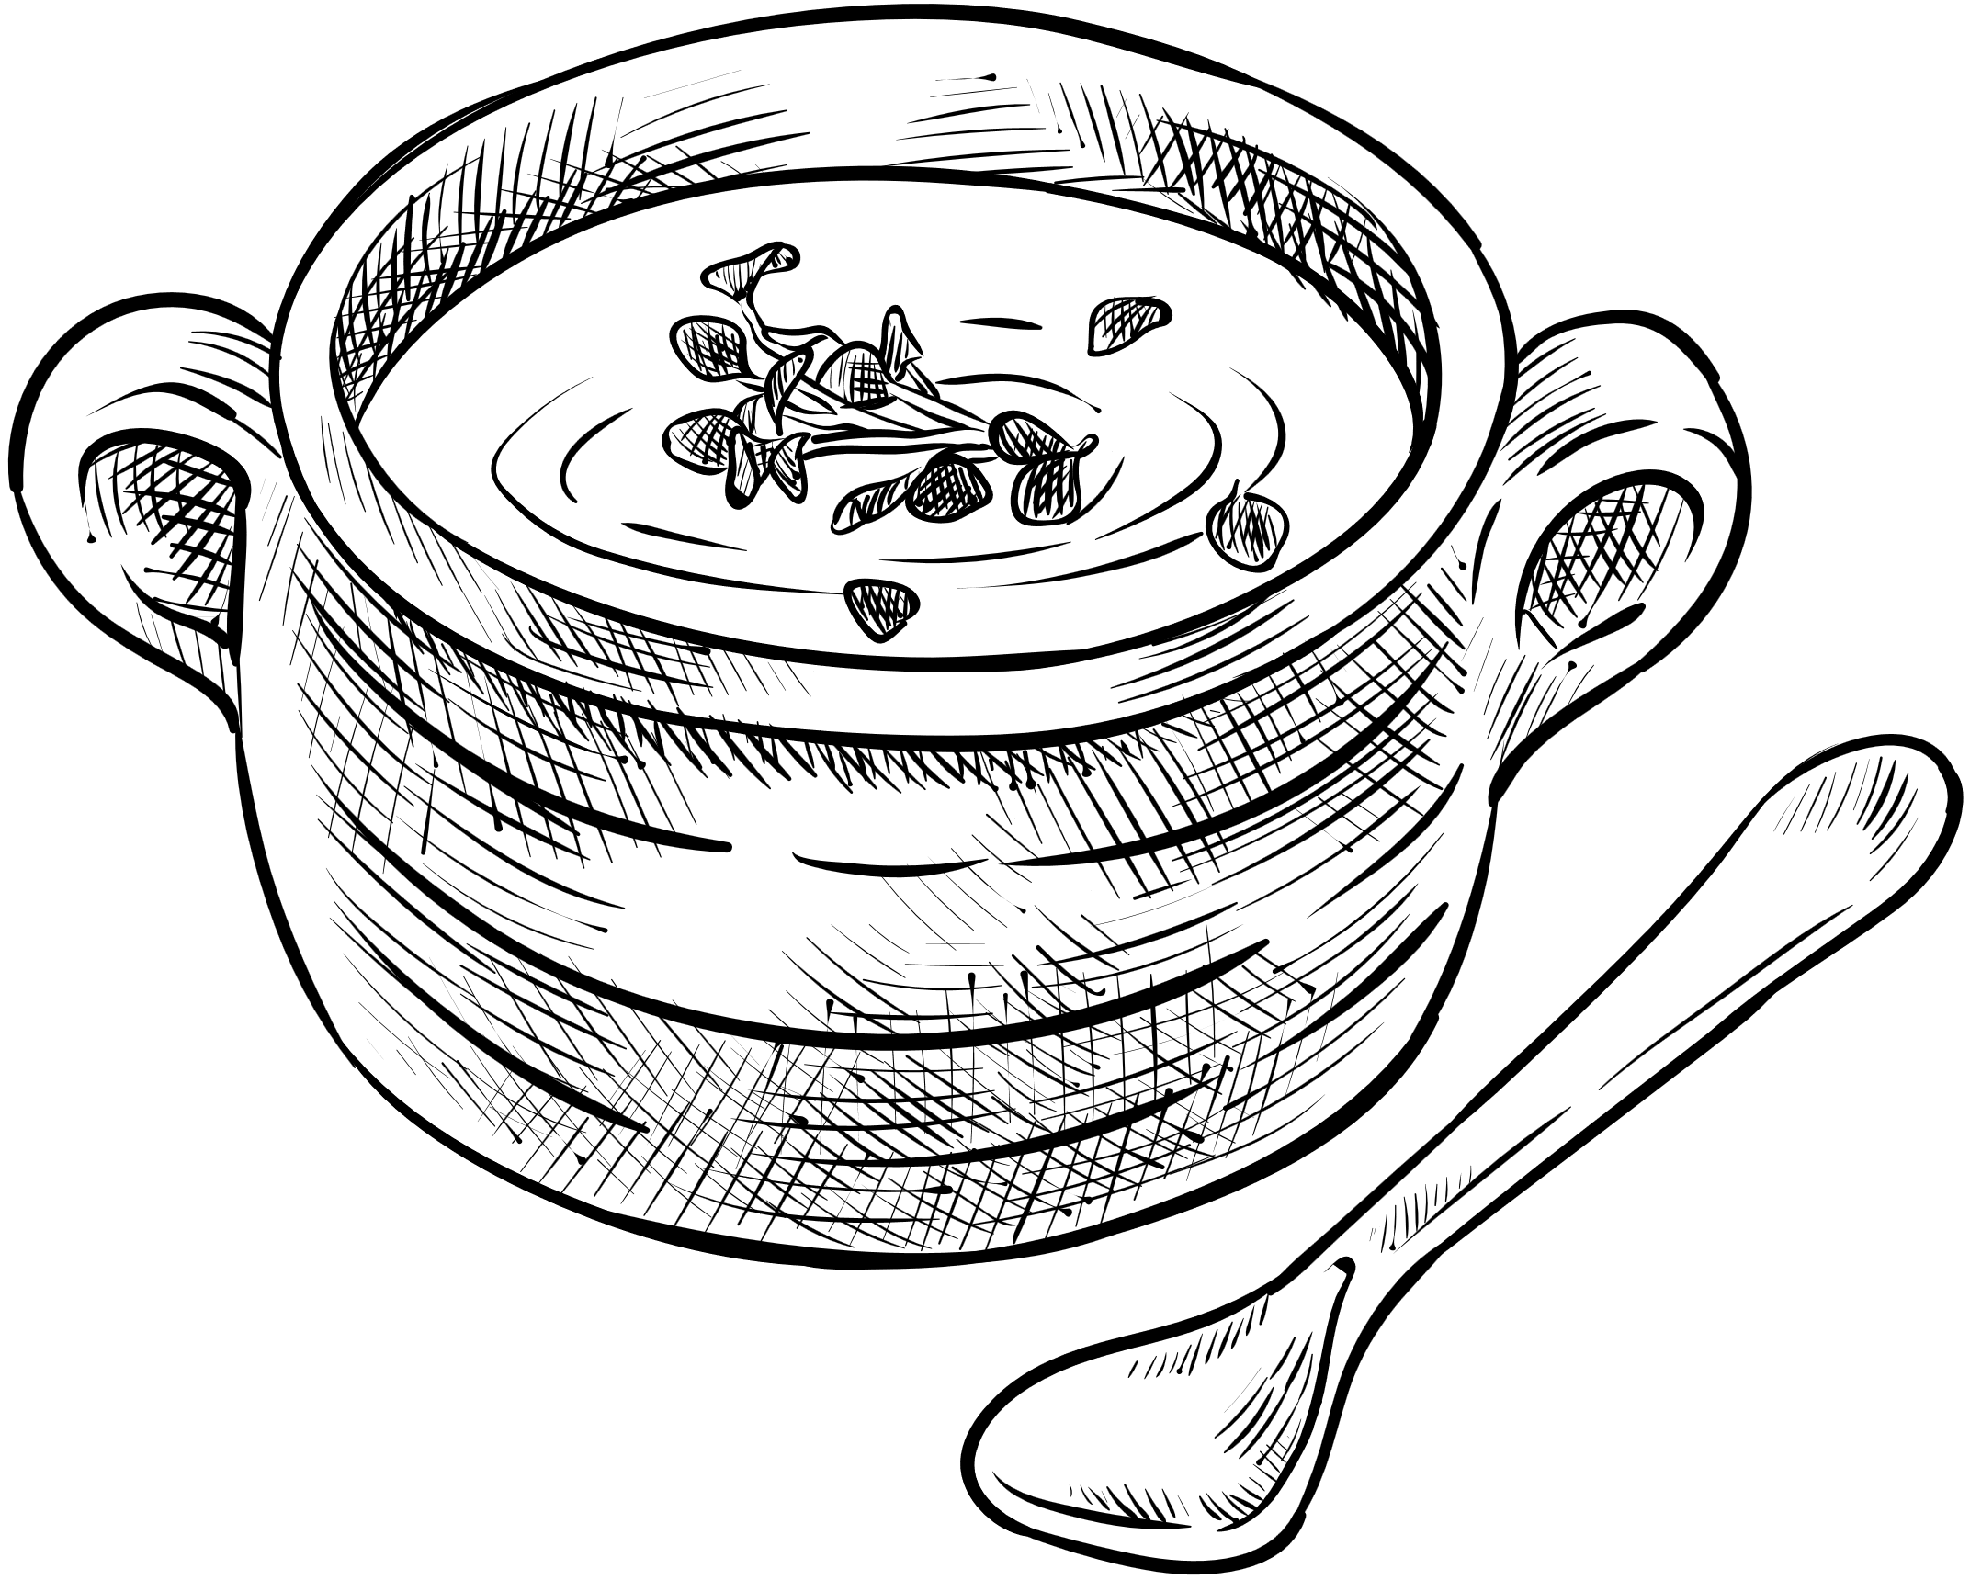
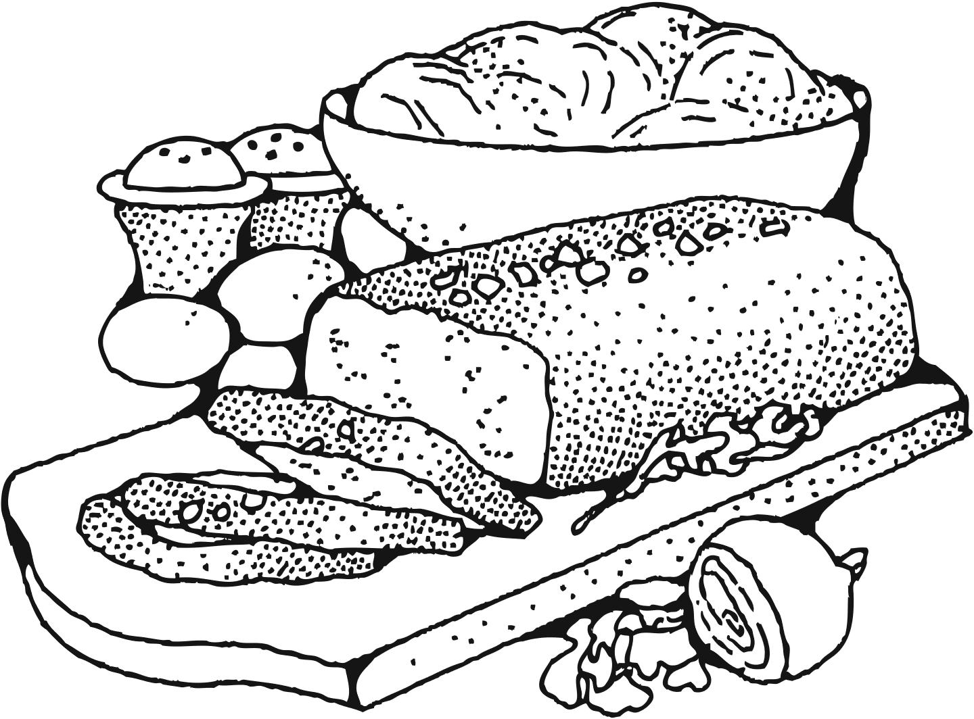
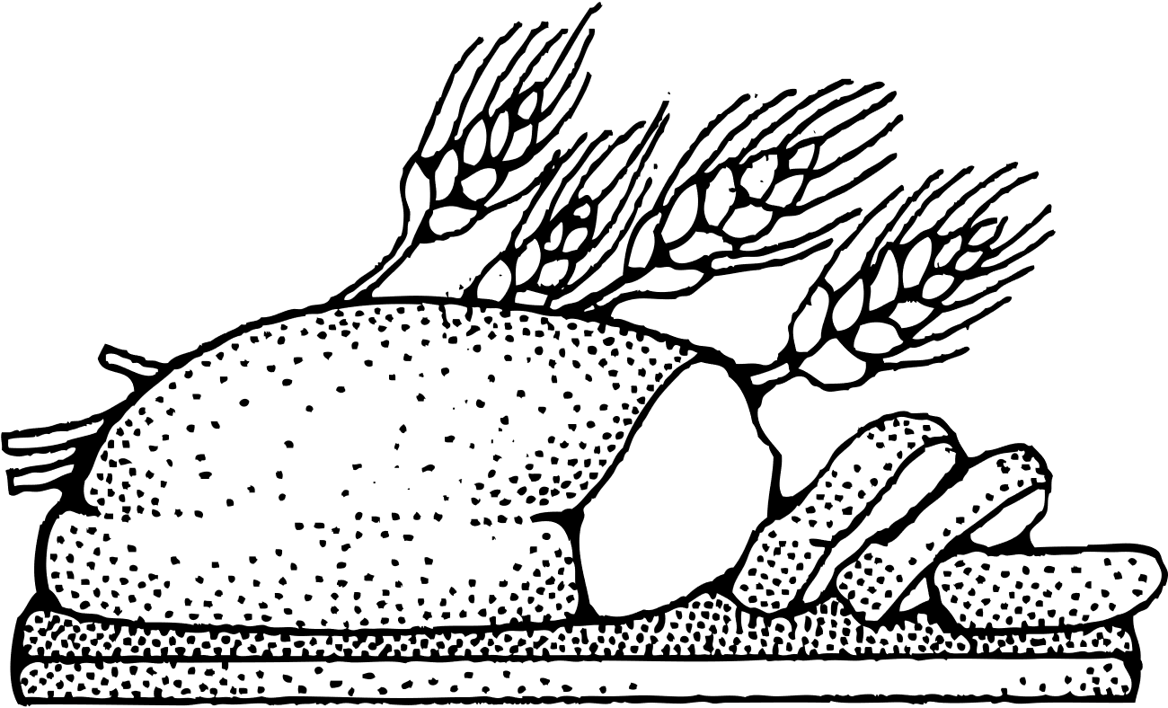
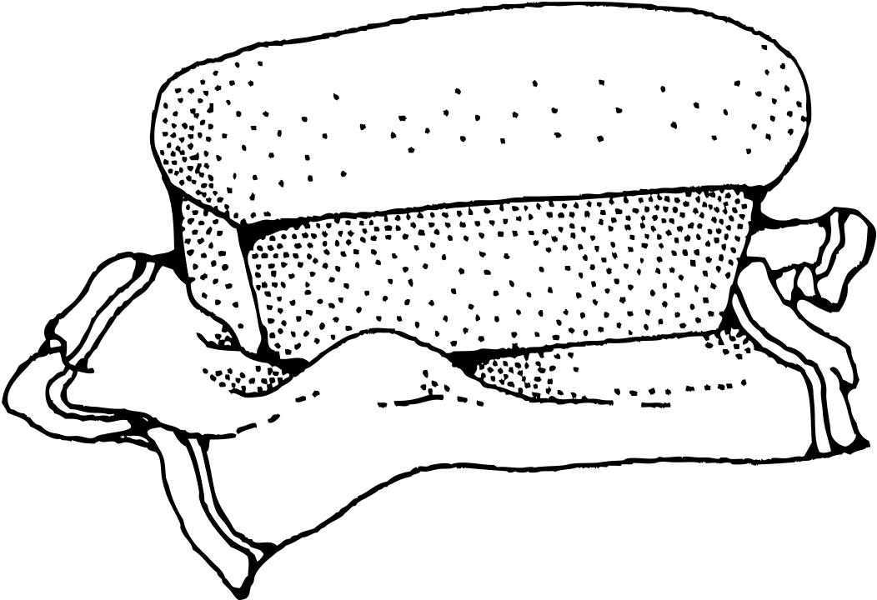
MENU QUOTIDIEN
GSMD
DEJEUNER
SEMAINE DU 17 AU 21 Novembre 2025
LUNDI
MARDI
JEUDI
VENDREDI
Plat
FRIT AU POULET KETCHUP
Garniture
Dessert
FRUITS DE SAISON
Plat
TCHEP AU THON
Garniture
Dessert
FRUITS DE SAISON
Plat
CHOUKOUYA DE POULET
Garniture
ATTIEKE
Dessert
CREPE A LA VANILLE
Plat
COQUILLETTES AUX LEGUMES VIANDE DE BOEUF
Garniture
Dessert
FRUITS DE SAISON

